Slide 1

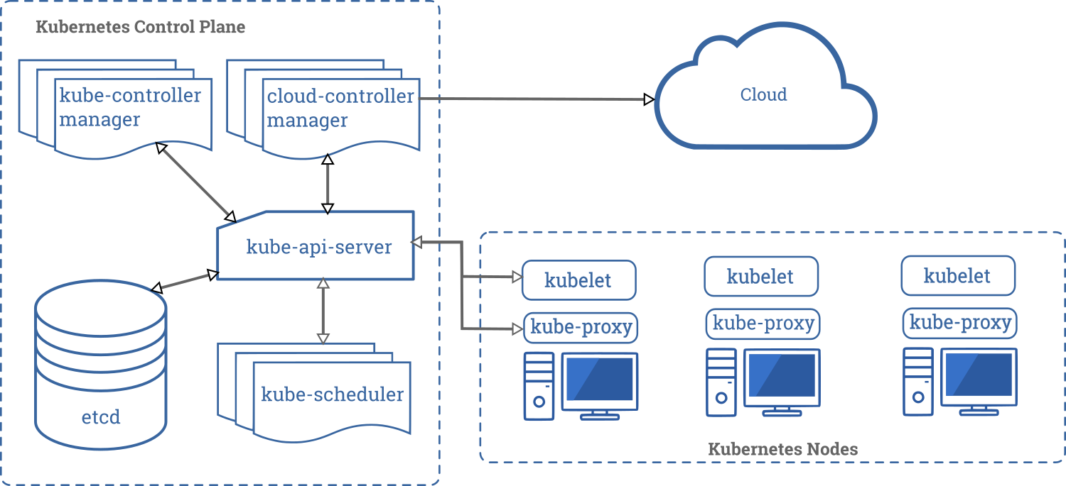
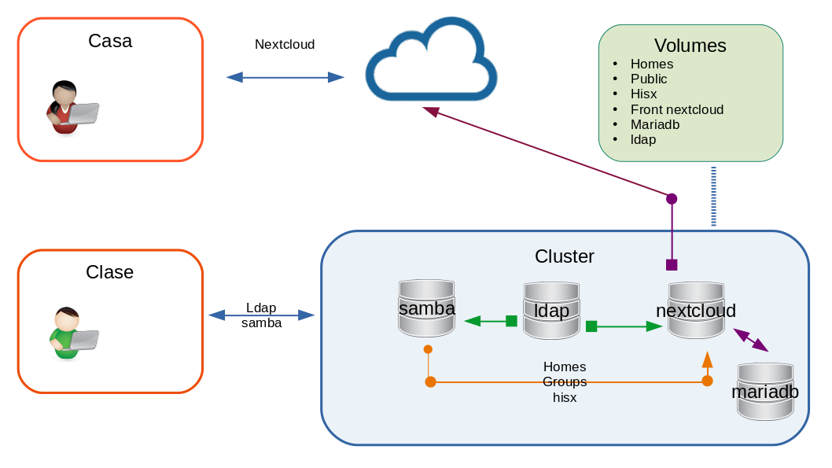

Premis Campalans 2018
Gestió de contenidors per automatitzar la implementació, l'escalabilitat i l'administració d'aplicacions.
IDEA INICIAL
Utilitzar la tecnologia Kubernetes per desplegar i gestionar aplicacions podent-les escalar ràpidament. També facilita molt la feina als administradors de sistemes en reduir de forma dràstica el temps en cas d'increment de demanda i fer créixer l'aplicació.
Funcionament
CICLE
Sistemes informatics i xarxes
AUTORS
Jorge Pastor
TUTORS
Eduard canet
TIPOLOGÍA DE RECERCA
Software lliure per la gestió de contenidors a gran escala
Gitlab
jorgepastorr/kubernetes
Documentació
Kubernetes.jorgepastorr.tk:50022
PROCÉS D’ELABORACIÓ
S’ha implantat un clúster de tres servidors per gestionar i desplegar les aplicacions necessàries d'una empresa.
També s’ha creat un script de plantilla pel desplegament d'un model d'aplicació, on un usuari d'una empresa pot accedir a les seves dades personals tant al lloc de treball com des de casa.
Aquest desplegament facilita la feina tant a l'administrador per gestionar les dades com a l'usuari per treballar remotament.
IFNORMÀTICA I COMUNICACIONS
CONCLUSIONS
En els assajos s'ha comprovat que la implementació inicial d'una aplicació és més costosa i es necessita més temps, però en la gestió, controlar versions i l'ampliació es redueix molt el temps final.
Institut Escola del Treball – Carrer Comte d’Urgell, 187, edifici 11 – 08036 Barcelona

